Slide 1


Slide 2
¿Qué es el mito?
Narraciones protagonizadas por héroes y dioses.
Los griegos trataban de explicar:
  Origen del mundo: Cosmogonía.
  Origen de los dioses: Teogonía.

Slide 3
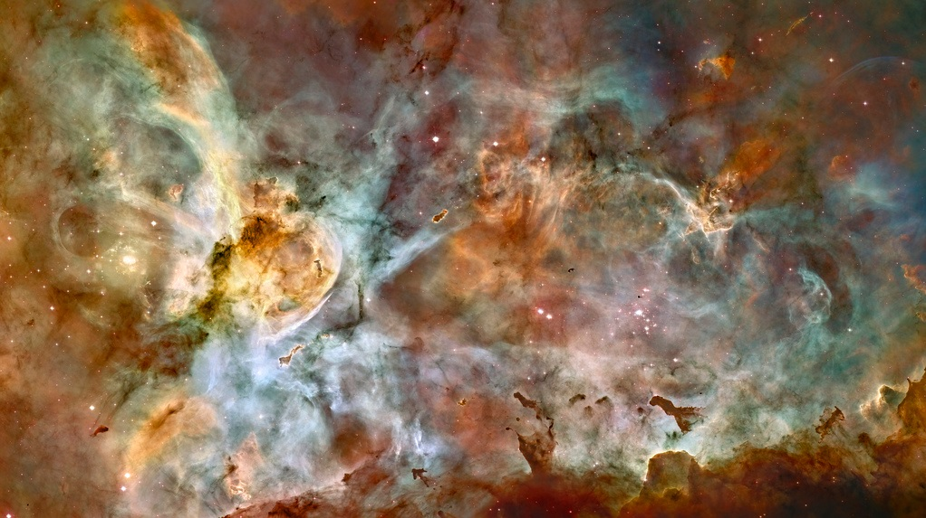
Creación del universo
Se creó a partir de Caos,

Slide 4
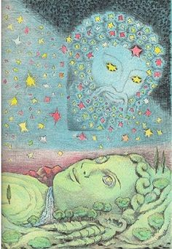
Primera generación de dioses
Gea (Tierra)
Urano (el Cielo)
Mar, montañas y otros dioses de la naturaleza.

Slide 5
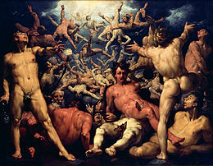
Segunda generación de dioses
Los Titanes: nacidos de Gea y Urano.

Slide 6
¿Qué sucedió?
Urano no los dejaba nacer.
El menor de los titanes, Cronos, castró a su padre.
Arrojó sus genitales al mar
De la espuma nació Afrodita, la diosa del amor.

Slide 7
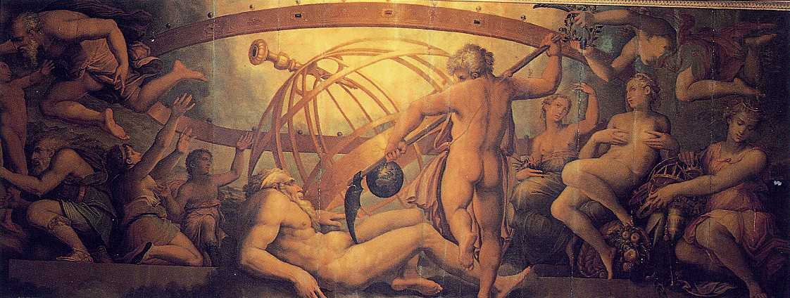

Slide 8
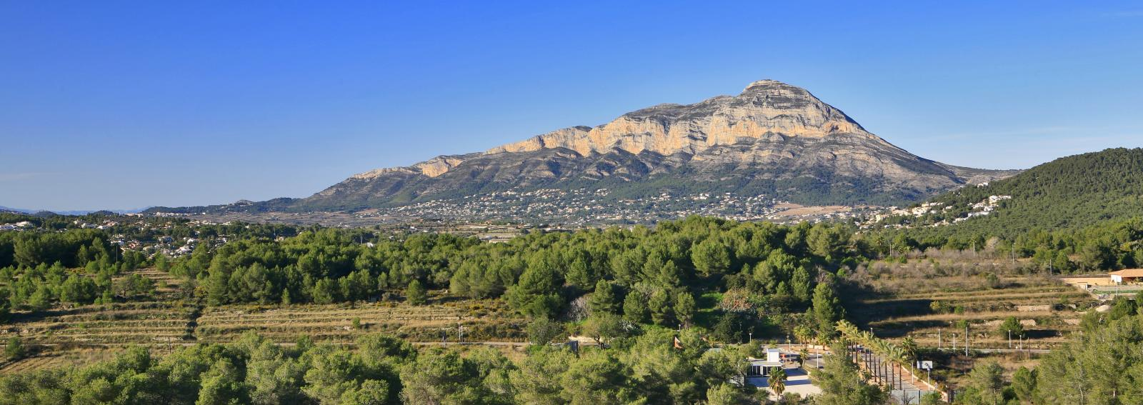
Los dioses del Olimpo.
Cronos engendró la tercera generación de dioses.
Llamados Olímpicos porque vivían en el monte Olimpo.

Slide 9
¿Cómo eran?
Tenían aspecto antropomórfico.
¿Qué significa?

Slide 10
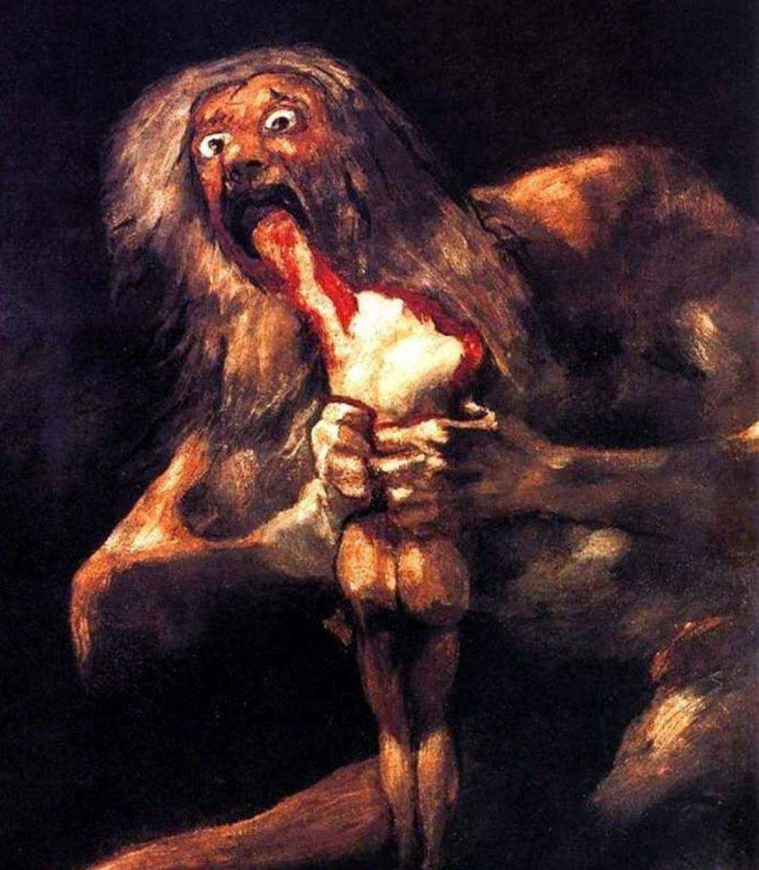
Este Cronos
Por temor a ser destronado, devoraba a sus hijos cuando nacían.

Slide 11
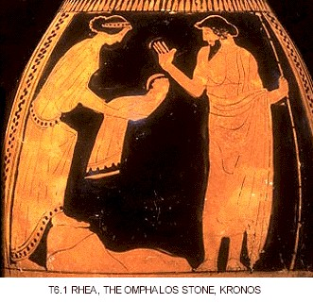

Slide 12

Hijo rebelde
Zeus pudo esconderse.
Al crecer, consiguió que vomitara a sus hermanos.

Slide 13
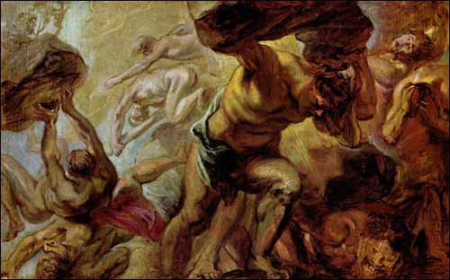
Titanomaquia
Zeus junto con sus hermanos lucha contra su padre y los titanesl

Slide 14
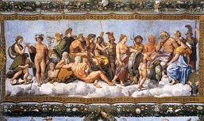
Zeus vence
Junto a sus hermanos e hijos formaron el Panteón olímpico.

Slide 15
Afrodita/Venus
Diosa del amor, la belleza y el deseo.
Símbolos:
  Concha
  Paloma
  Cisne.

Slide 16
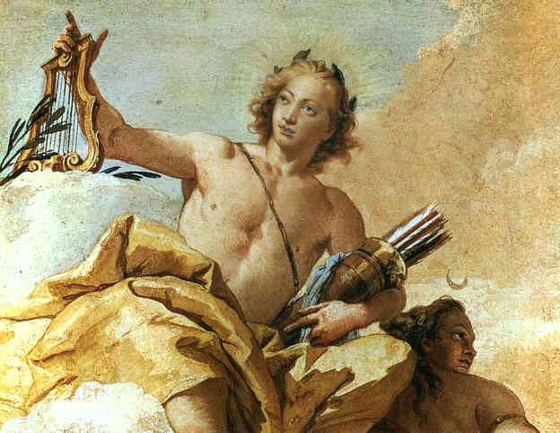
Apolo/Febo (nombre latino)
Dios de la música, la poesía, las artes plásticas, la profecía y el fuego solar.
Considerado el más bello de los dioses.
Símbolos: la lira, el Sol, el laurel, el arco y la flecha.

Slide 17
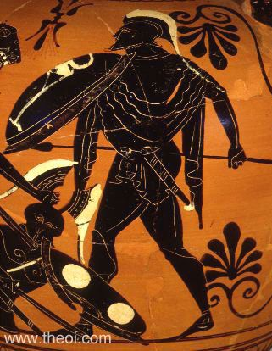
Ares/Marte
Dios de la guerra.
Se representa con espada y escudo.
Animales sagrados: pájaro carpintero, el buho y el buitre.

Slide 18
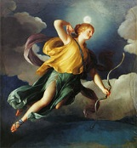
Artemisa/Diana
Diosa de la caza, la castidad y la luz lunar.
Hermana de Apolo, al que ayuda a nacer.
Permanece virgen.
Representada con arco y flechas, un ciervo, un perro de caza y un cuarto creciente lunar.

Slide 19
Atenea/Minerva
Diosa de la sabiduría, de la guerra, de las artes, las ciencias y la inteligencia.
Nació de la cabeza de Zeus, ya armada y adulta.
Diosa virgen
Símbolos: lanza y escudo.

Slide 20
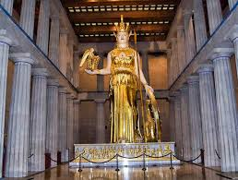

Slide 21
Deméter/Ceres
Diosa de la fertilidad, los cultivos y la naturaleza.
Donó los cereales a los hombres.
Representada coronada de espigas o con un canastro, una antorcha y en ocasiones una serpiente.

Slide 22
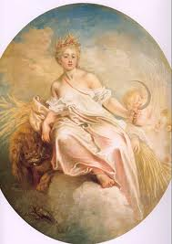

Slide 23
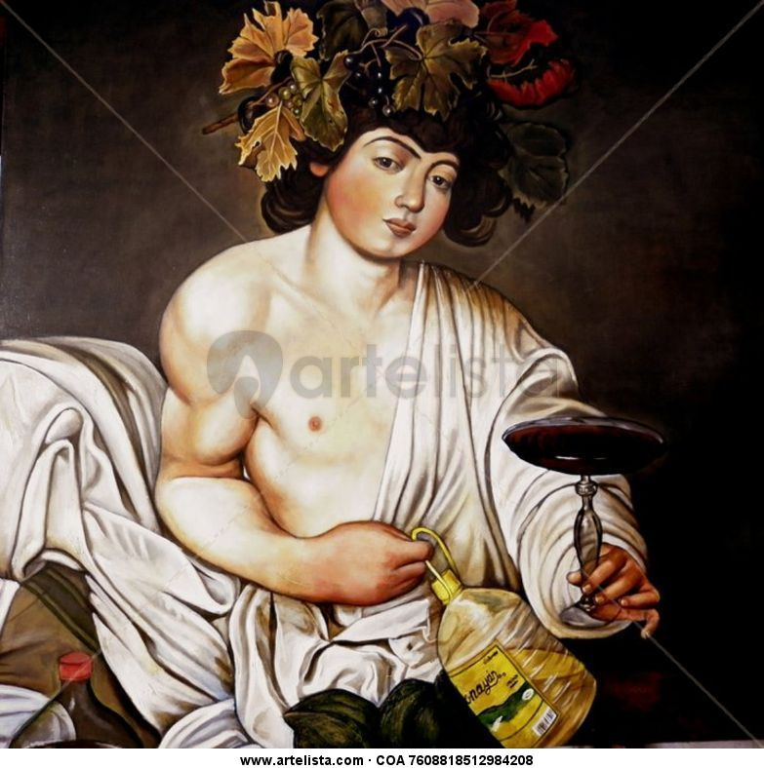
Dioniso/Baco
Dios de la vegetación, de la vid, el vino, la embriaguez y el éxtasis.
Se le representa con pámpanos, hiedra, una copa un tigre y una pantera.

Slide 24
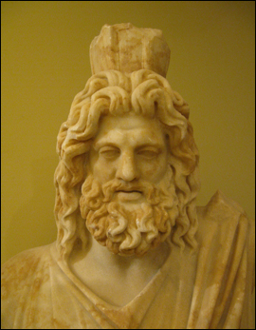
Hades/Plutón
Dios del inframundo y de sus riquezas.
Atributo: casco de invisibilidad

Slide 25
Hefesto/Vulcano
Dios del fuego, de los volcanes y de la forja.
Dios herrero y artesano
Fabrica los rayos de Zeus, las armas y las flechas de los dioses.
Destaca por ser feo y deforme.
Casado con Afrodita.
Símbolos: fuego, yunque y martillo.

Slide 26
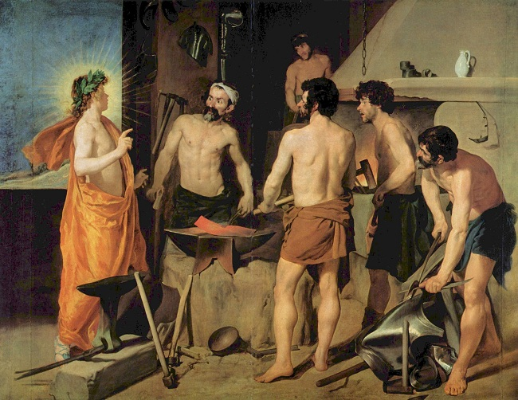

Slide 27
Hera/Juno
Diosa del matrimonio y de la familia.
Reina de los dioses, esposa de Zeus.
Carácter violento.
Persigue a las amantes de Zeus
Se venga de los hijos bastardos de Zeus.
Animales sagrados: pavo real, una vaca y una granada.

Slide 28
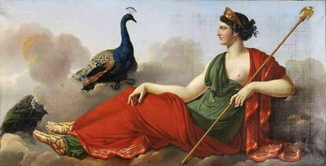

Slide 29
Hermes/Mercurio
Mensajero de los dioses.
Dios del comercio.
Representa la elocuencia
Dios de los viajeros
Dios de las fronteras.
Dios mediador
Representa: con caduceo (vara con dos culebras), sandalias y sombrero alados.

Slide 30
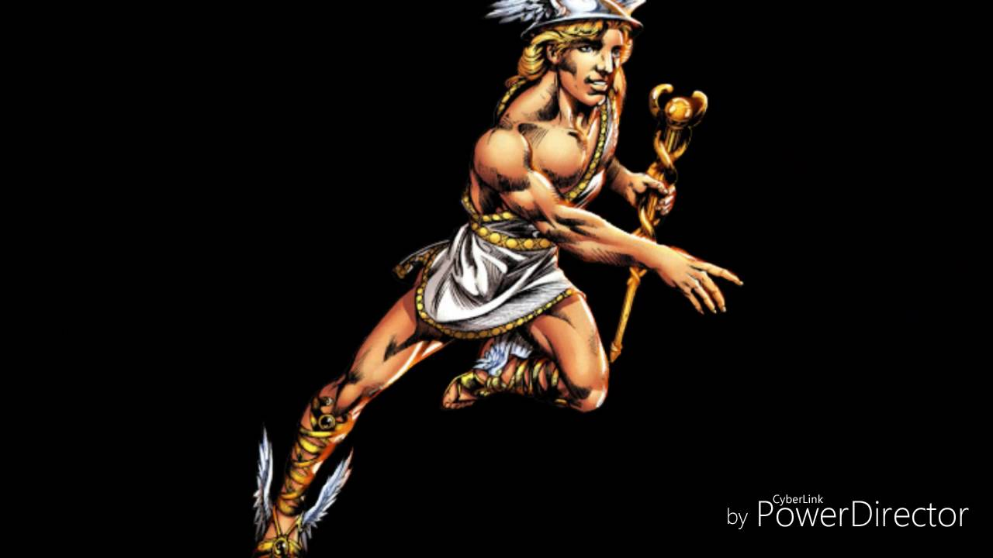
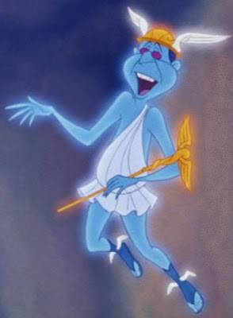

Slide 31
Hestia/Vesta
Diosa del hogar y del fuego de la casa.
Diosa virgen.
Se encarga del bueno orden de la casa.

Slide 32
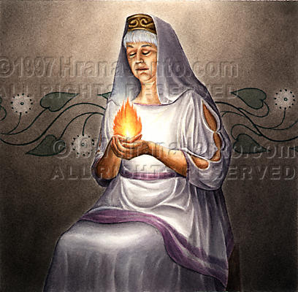

Slide 33
Poseidón/Neptuno
Dios del mar, de los terremotos y los caballos.
Atributo: tridente y representado con el delfín y el caballo.

Slide 34
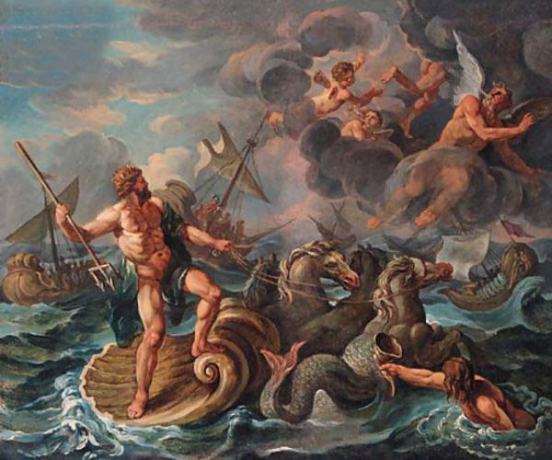

Slide 35
Zeus/Júpiter.
Rey de los dioses.
Dios del cielo y del rayo.
De la luz del cielo
Señor del Olimpo.
Representa: rayo, águila y cetro.

Slide 36
